Slide 1
„Balbus balbum amat, quoniam verba sua capessit“
Učící se člověk a AI, AC, neuronové sítě, mentální modely, kreativita, řízení kreativity. Evidence based learning, daty řízené školství a jeho kritika (dehumanisace)
Učící se společnost
2017
Michal Černý

Slide 2
Umělá inteligence
Umělá x inteligence
  Slabá x silná
  Graduální učení
  Učení s učitelem x učení bez učitele
Turek hrající šachy
Dřívější představa – „Počítače nerozumí datům, jen počítají.“ Ale co to znamená? Co sémantické technologie?
Počítač je lepší v šachu, hře go, ale třeba i v derivování výrazů nebo numerických metodách

Slide 3
Neuronová síť
Lidský mozek:
  neurony a synapse
  velké množství spojení
  Rozhodování v neuronech, ale snad i mimo ně
  Princip práce: elektrické napětí a jednoduché biologické součástky
Neuronové sítě:
  Fyzické
  Softwarové
  N vstupů s vahou w, vnitřní algebraická struktura a jeden výstup

Slide 4
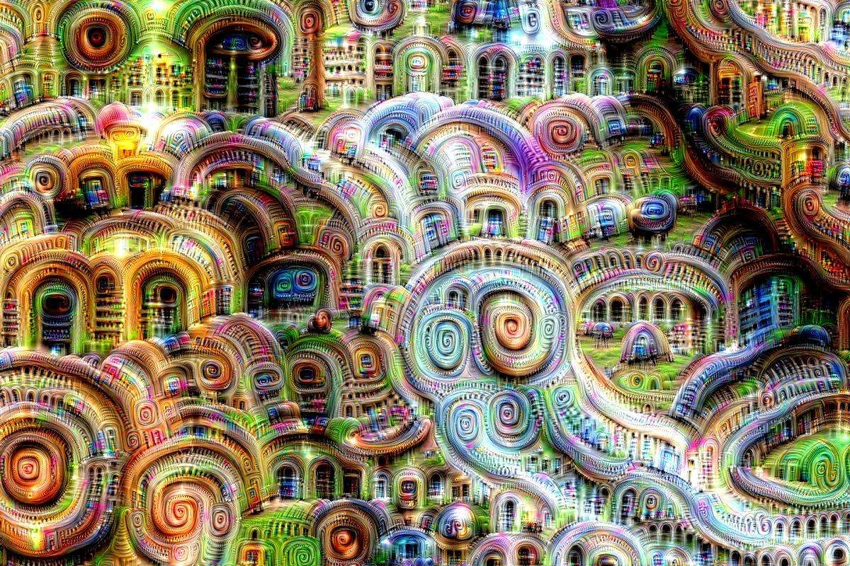
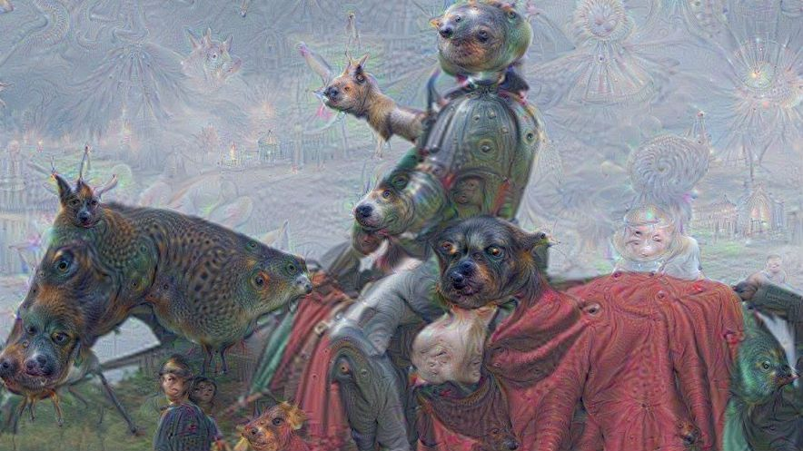
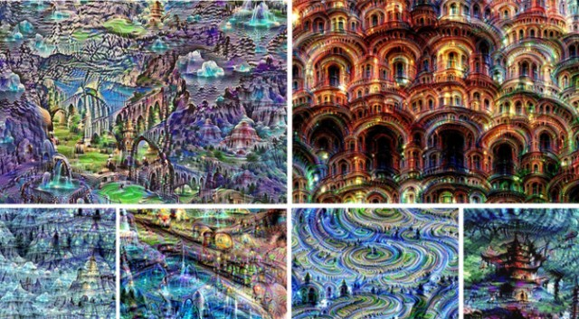
Snění a neuronové sítě

Slide 5
Možnosti neuronových sítí
Učení se a hledání abstraktních řešení a vzorů
Strojový překlad (třeba nový Google Translator)
Spolupráce více sítí
Hledání řešení nových postupů
Jsou citlivé na kontext

Slide 6
Limity neuronových sítí
Stále relativně drahé a pomalé
Náročné spojování
Komplikované výpočetní modely
Složitá teorie
Limity spojené s klasickou algoritmickou složitostí (x kvantové algoritmy)
Často tak komplexní, že nevíme, jak dojdou k výsledku a proč:
  „Třeba překlad z polštiny se zlepšil, když jsme využili data získaná trénováním umělé inteligence na textech ve vietnamštině nebo thajštině.“

Slide 7
Pedagogický kontext
Lze je využít pro aktivní učení se novým věcem (zatím nikoli všem), mohou být základem nástrojů pro vzdělávání
Jaké jsou ty věci, ve kterých je člověk lepší? Jak je rozvíjet?
Lze soutěžit s počítači?
Teze: „je vhodné vědět, jak fungují věci, které používáme“
  Ale to není dost dobře možné, ledaže.... Bychom třeba do školy chodili podstatně déle
  Co tato změna znamená pro společnost a učení se?

Slide 8
Chatboti a boti

Slide 9
Chatbot
Aplikace, která s uživatelem komunikuje prostřednictvím textového výstupu
Cílem je automatizovat procesy, snížit náklady na technickou obsluhu či uživatelskou podporu,...
Výhodou je multiplatformita (potenciální) a schopnost se učit (chatbot x Pokec)

Slide 10
Příklady
Siri (Apple)
Now a Cloud platform Speech (Google)
Alexa (Amazon)
Cortana a LUISS(Microsoft)
Watson (IBM)
...

Slide 11
Chatbot
Klíčem k úspěchu je modelování dialogů a design celého prostředí
Těsná spojitost s AI projekty
Mohou být specializované x obecné
Existuje řada aplikací, kde není třeba umět programovat a chatbota lze vytvořit
Možnosti využití?

Slide 12
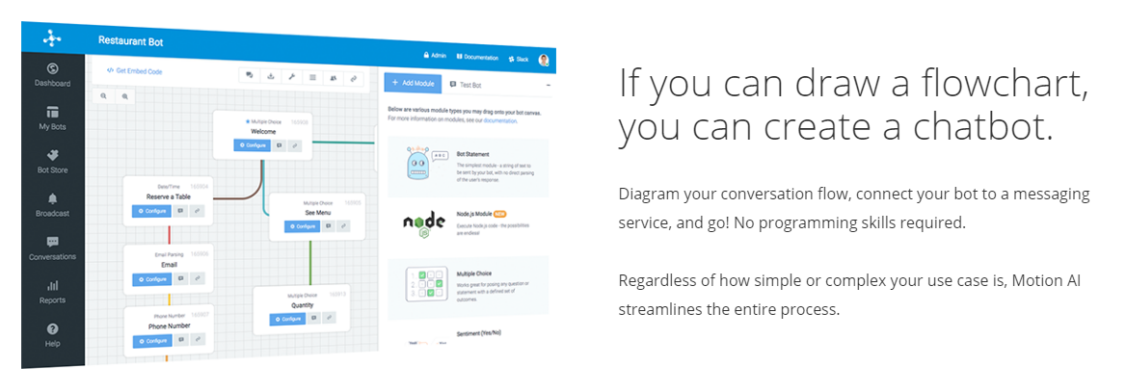
Motion.ai

Slide 13
Příklady služeb pro tvorbu chatbotů
Motion AI
Smooch
Chatfuel
Sonar
Manychat
wit.ai
Api.ai
Microsoft Bot Framework
Kik Bot Kit
Abot

Slide 14
Otazníky
Je třeba vědět, že mluvíme s robotem?
Co s daty?
Ochrana dat x učení se sítě
K čemu vlastně potřebujeme člověka?

Slide 15
Děkuji za pozornost

